Slide 1



IBS – De leefbare stad
Agenda
Onderzoeksresultaten
Advies
IBS Thema
Onderzoeksopzet
Theoretisch kader
Burgerparticipatie
Onderzoeksresultaten- en advies
IBS Toetsing
Kennistoets
Adviesrapport
Pecha Kucha
Week 1 | Week 2 | Week 3 | Week 4 | Week 5 | Week 6 | Week 7 | Week 8 | Week 9 | Week 10

Slide 2
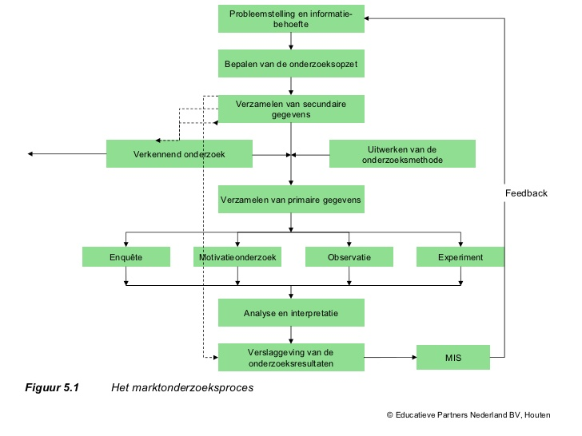
Adviesrapport – het onderzoek

Slide 3
Adviesrapport – het onderzoek

Slide 4

Adviesrapport – het onderzoek
ADVIES VOOR DE HOOFDVRAAG VAN DE CASUS
CASUS
WAT GAAN WE OP WELKE MANIER ONDERZOEKEN OM EEN GOED ADVIES TE GEVEN?
UITKOMST-EN ANALYSE-REN

Slide 5
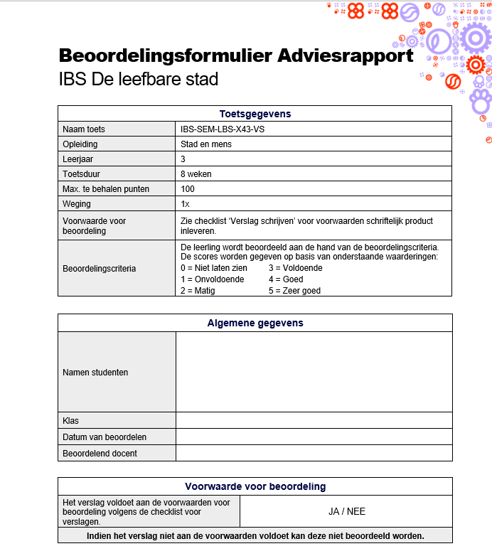
Beoordelingsformulier Adviesrapport
Zijn er nog vragen over het beoordelingsformulier?
Zijn de onderdelen duidelijk?

Slide 6



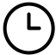



2122 LBS LA4 Onderzoeksresultaten en advies
Leerdoel
De resultaten van een interview/enquête verwerken in een schema en toelichten in een verslag.
Je kunt resultaten uit je onderzoek omzetten naar advies.
Je kunt advies formuleren dat past bij de ambities van de gemeente Tilburg.
Samenwerken
Deze opdracht maak je in groepsverband.
Plaats je product in Teams
Bekijk leerproducten van anderen en geef feedback.
Verbeter je leerproduct en plaats versie 2
Deadline eind week 8 = 24-10--2021
Leerproduct
Een verslag met daarin:
Het uitgewerkte analyse-schema op basis van jullie uitgevoerde kwalitatieve en/ of kwantitatieve onderzoek
Een advies op basis van:
een onderbouwing m.b.v. je theoretisch kader
Jullie advies bevat innovatieve en/of duurzame elementen
Jullie advies bevat trends en ontwikkelingen vanuit je specialisatie
Bijeenkomsten
Bijeenkomsten IBS/ thema ‘onderzoek
Zelfwerkuren
Bronnen
Nederhoed, P (2007); Helder rapporteren; Bohn Stafleu van Loghum
Leerpad
Verzamel besproken items, topics en thema’s
Maak een analyse-schema passend bij je onderzoeksmethoden; kwalitatief en/ of kwantitatief
Beschrijf in verhaalvorm de uitkomsten van het interview/ enquête
Leg verbanden tussen de verschillende uitkomsten
Formuleer op basis van conclusies een aantal adviezen en beschrijf wat het beoogde effect is.

Slide 7

Weet je nog?!
Wat is een topiclijst?
  Een topiclijst is een lijst met thema’s/onderwerpen die in het interview minimaal ter sprake moeten komen.
Waarom analyseren van data?
  Heel veel informatie uit het onderzoek gehaald. Structureren om tot inzichten te kunnen komen.

Slide 8

Interview
Nogmaals beluisteren.
Aantekeningen maken/bekijken.
Belangrijke elementen eruit halen.
Lijkt op samenvatten.

Slide 9
Analyse-schema
 | Persoonskenmerken | Sport | Levensstijl | Sociale cohesie | Sportvelden
Deelnemer 1 | Man 30 jaar 3 kinderen | Voetbal 2x per week Belangrijk om vrienden te maken | Gezonde voeding heel belangrijk | Kent veel mensen in de buurt. Gaat naar ongeveer 10 buurbijeenkomsten per jaar. | Faciliteiten ontbreken. Geen kantine. Zou graag vaker met vrienden gaan ballen. Veld nu vaak niet open.
Citaten |  | “Ik ga graag voetballen. Hier maak ik vrienden en leer ik nieuwe mensen kennen.” | “Ik hou me streng aan het dieet dat ik volg om genoeg binnen te krijgen om goed te kunnen sporten.” | “In onze wijk worden veel activiteiten georganiseerd. Ik ga er graag heen. We krijgen weinig ondersteuning vanuit de gemeente.” | “Doordat er geen kantine is gaat iedereen na de wedstrijd gelijk naar huis. Dat is jammer.”
Deelnemer 2
Citaten

Slide 10

Enquête
Verzamel opgehaalde data.
Verwerk deze net als een interview in een schema.
 | Persoonskenmerken | Sport | Levensstijl | Sociale cohesie | Sportvelden
Deelnemer 1 | Man 30 jaar 3 kinderen | Voetbal 2x per week Belangrijk om vrienden te maken | Gezonde voeding heel belangrijk | Kent veel mensen in de buurt. Gaat naar ongeveer 10 buurbijeenkomsten per jaar. | Faciliteiten ontbreken. Geen kantine. Zou graag vaker met vrienden gaan ballen. Veld nu vaak niet open.
Citaten |  | “Ik ga graag voetballen. Hier maak ik vrienden en leer ik nieuwe mensen kennen.” | “Ik hou me streng aan het dieet dat ik volg om genoeg binnen te krijgen om goed te kunnen sporten.” | “In onze wijk worden veel activiteiten georganiseerd. Ik ga er graag heen. We krijgen weinig ondersteuning vanuit de gemeente.” | “Doordat er geen kantine is gaat iedereen na de wedstrijd gelijk naar huis. Dat is jammer.”
Deelnemer 2
Citaten

Slide 11
Aan de slag!
Verzamel besproken items, topics en thema’s
Maak een analyse-schema passend bij je onderzoeksmethoden; kwalitatief en/ of kwantitatief
Beschrijf in verhaalvorm de uitkomsten van het interview/ enquête
Leg verbanden tussen de verschillende uitkomsten
Formuleer op basis van conclusies een aantal adviezen en beschrijf wat het beoogde effect is.

